Slide 1
التعامل مع أدوات التحكم
مستوى ثالث – برمجه الحاسب

Slide 2
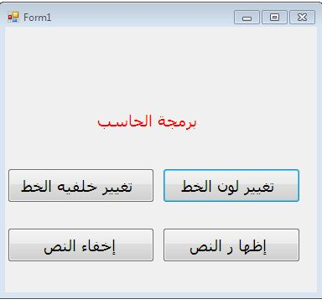

تنسيقات الخطوط
يتم استخدام خاصيه forecolor
بحيث يتم تغيير لون الخط على حسب اللون المحدد
مثال /

Slide 3
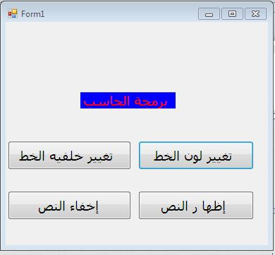

تنسيقات الخطوط
يتم استخدام خاصيه backcolor
بحيث يتم تغيير لون خلفيه الخط على حسب اللون المحدد
مثال /

Slide 4
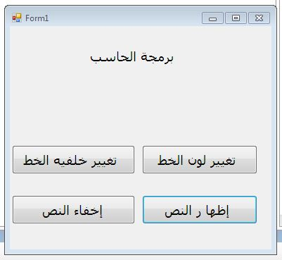

إخفاء واظهار النصوص والصور
يتم استخدام خاصيه visible
الحاله الأولى / يتم تغيير إظهار النص او الصور عند اختيار true
مثال /

Slide 5
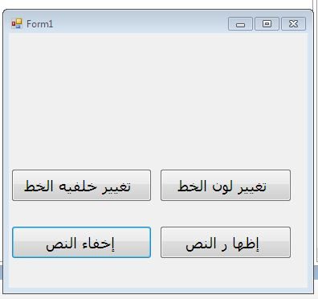

إخفاء واظهار النصوص والصور
يتم استخدام خاصيه visible
الحاله الثانيه / و يتم تغيير إخفاء النص او الصور عند اختيار false
مثال /

Slide 6
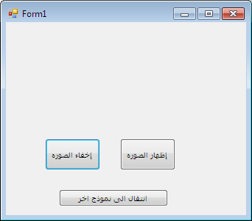
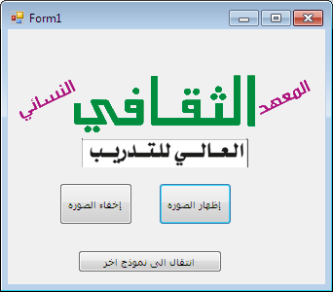
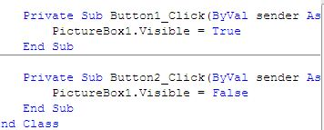
مثال (الصورة باستخدام إداه (PictureBox
شرح الشريحة التأليه

Slide 7

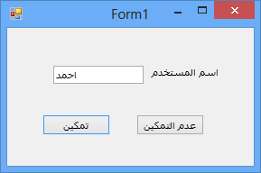
خاصيه التمكين Enabled
يتم استخدام خاصيه Enabled
تحدد هذه الخاصية فيما إذا كانت الأداة ستتأثر بالأحداث أم لا، حيث تأخذ القيمتين True تتأثر أو False لا تتأثر. لن يظهر تأثير هذه الخاصية إلا بعد تنفيذ البرنامج.
مثال /

Slide 8
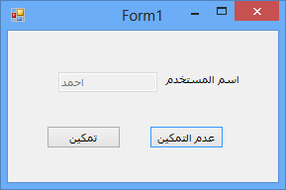


Slide 9
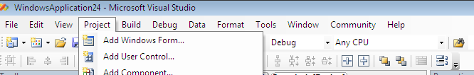
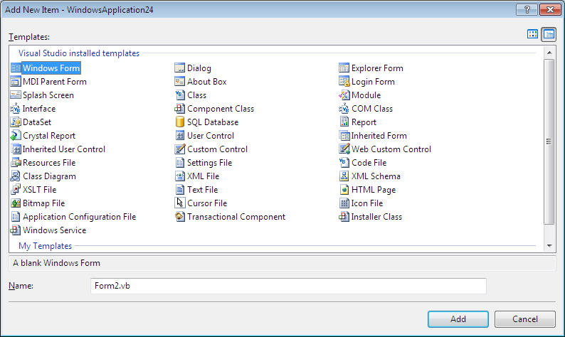
انتقال بين النماذج Form

Slide 10

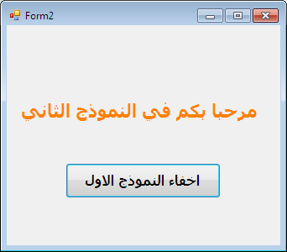


Slide 11
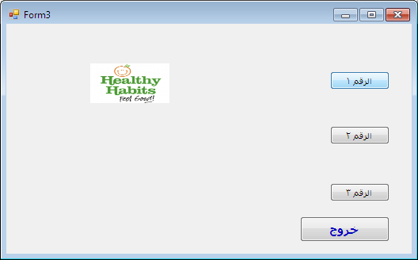

لعبه الارقام بطريقه مرئ& صندوق الصور visible & Picture Box
PictureBox

Slide 12
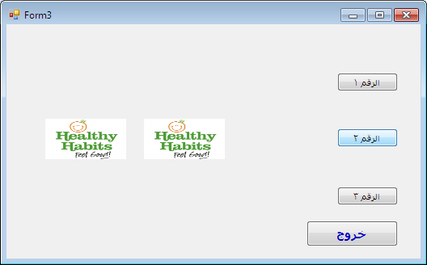
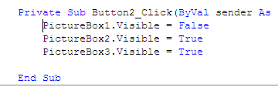

Slide 13
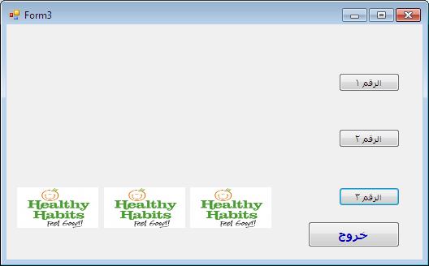
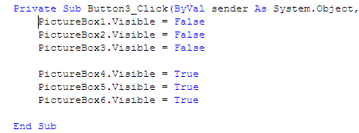

Slide 14

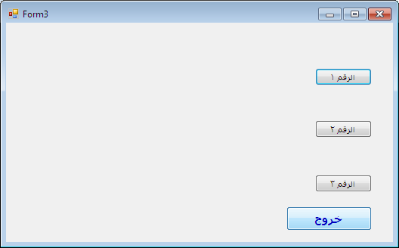

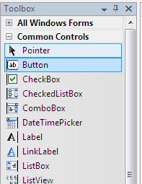
في حاله الخروج من البرنامج نهائي
في حاله الخروج من النموذج فقط
ممكن استخدام LinkLabel

Slide 15
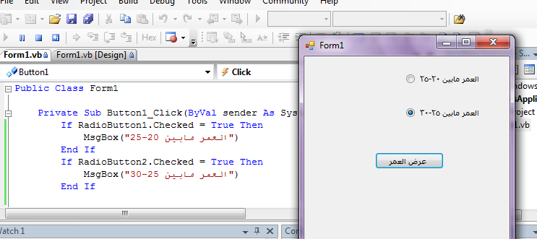
تمرين
تمرين 1: أستخدام radiobutton .

Slide 16
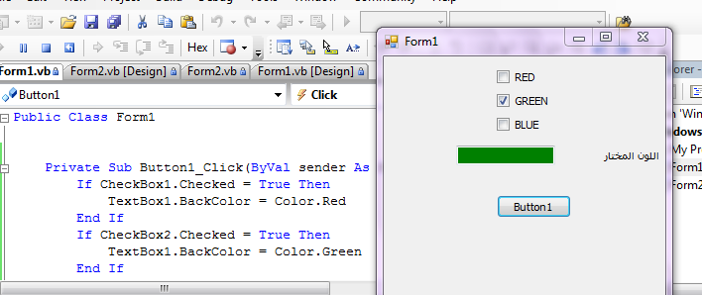
تمرين 2: خاصيه لون الخلفيه (backcolor)

Slide 17
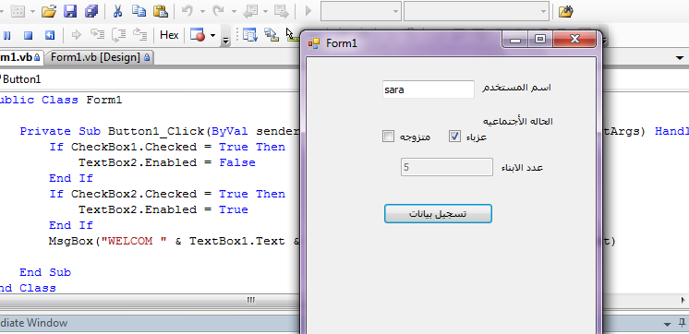
تمرين 3 : خاصيه التمكين Enabled

Slide 18
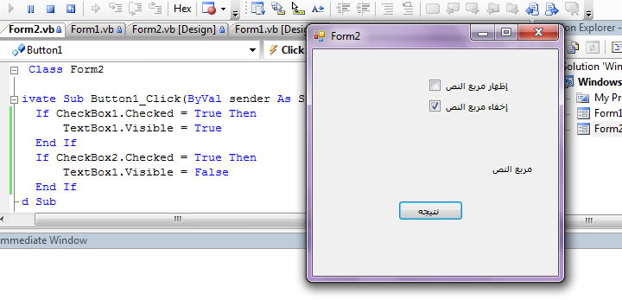
تمرين 4 : خاصيه الأظهار والأخفاء

Slide 19
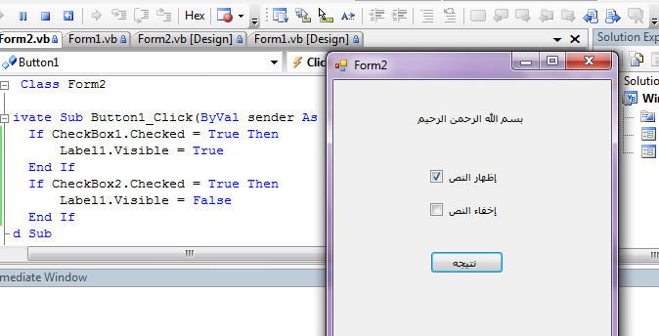
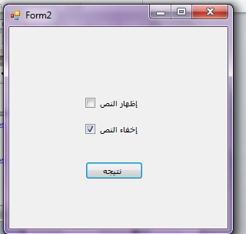
تمرين 5: خاصيه الأظهار والأخفاء

